Slide 1
PLANIFICACIÓN PARA EL AUTOAPRENDIZAJE SEMANA 19 DEL 03 AL 07 DE AGOSTO 2020
TÍTULO | Unidad 2: Los pueblos originarios de Chile
ASIGNATURA/CURSO | Historia, Geografía y Cs. Sociales / 2°A-B
PROFESORA | Daniela Carreño Salinas
CONTENIDO | Fiestas y costumbres de los pueblos originarios.
OBJETIVO DE APRENDIZAJE | OA01 Describir los modos de vida de algunos pueblos originarios de Chile en el periodo precolombino, incluyendo ubicación geográfica, medio natural en que habitaban, vida nómada o sedentaria, roles de hombres y mujeres, herramientas y tecnología, principales actividades, vivienda, costumbres, idioma, creencias, alimentación y fiestas, entre otros.
OBJETIVO DE LA CLASE | Identificar las fiestas y costumbres de los pueblos originarios y de la sociedad actual.
INDICADORES DE LOGRO | Identifican el idioma, creencias, fiestas y costumbres de los pueblos originarios.

Slide 2
ACTIVIDAD(ES) Y RECURSOS PEDAGÓGICOS | 1 Saludo a los estudiantes. 2. Se realiza una retroalimentación. 3. Observe el power point que se presentará y responda las preguntas que le hará la profesor, tales como: ¿Qué fiestas importantes celebramos durante el año?, ¿Cuándo y cómo las celebramos? , ¿Tenemos alguna tradición importante en nuestro colegio? ¿Cuál y cómo la celebramos? ¿Por qué piensas que es importante mantener estas celebraciones?. Los estudiantes responden de forma oral. 4. Desarrolle las actividades del libro (páginas 72, 73, 74 y 75), aplicando los conocimientos adquiridos durante la clase, respondiendo de forma oral y dirigida las preguntas que se presentan. 5. Responder el Ticket de Salida. Recursos: Computador, cuaderno, texto de estudio, guía, lápices.
EVALUACIÓN FORMATIVA | TICKET DE SALIDA
ESTE MÓDULO DEBE SER ENVIADO AL SIGUIENTE CORREO ELECTRÓNICO | Saca una foto a la respuesta (sólo del tick<et de salida) con tu nombre y fecha y las envía al correo daniela.carreno@colegio-jeanpiaget.cl o al wsp +569 64549047 Fecha viernes 07 de Agosto.

Slide 3
Antes de comenzar…

Slide 4
Normas para clases virtuales
Cuando inicies sesión debes mantener la cámara abierta.
Debes mantener el micrófono apagado y sólo activarlo cuando respondas a la lista, te hagan alguna pregunta o tengas alguna duda.
Preséntate con vestimenta adecuada para la clase.
El chat es sólo para escribir alguna pregunta o duda que tengas.
No consumas alimentos mientras estés en clases.

Slide 5
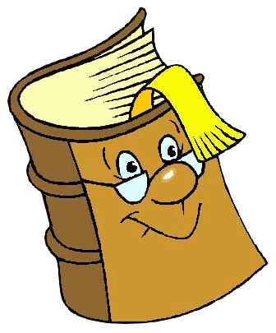
Importante:
Cuando esté la animación de un lápiz, significa que debes escribir en tu cuaderno
Cuando esté esta animación de una cámara fotográfica, significa que debes mandar reporte sólo de esa actividad (una foto de la actividad)
Cuando esté esta animación de un libro, significa que debes trabajar en tu libro de Historia.
Cuando esté esta animación de un signo de pregunta, significa que debes pensar y analizar, sin escribir en tu cuaderno. Responder de forma oral.

Slide 6
Recordemos…

Slide 7
En Chile, existían una gran cantidad de pueblos originarios.
Algunos eran nómades y otros sedentarios.
Determinaba el tipo de vivienda que construían.

Slide 8
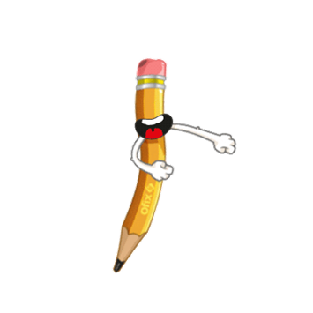
Fiestas y costumbres de los pueblos originarios
Objetivo: Identificar las fiestas y costumbres de los pueblos originarios y de la sociedad actual.

Slide 9
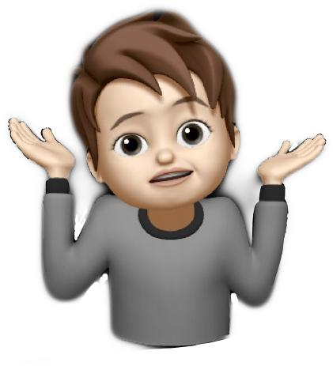
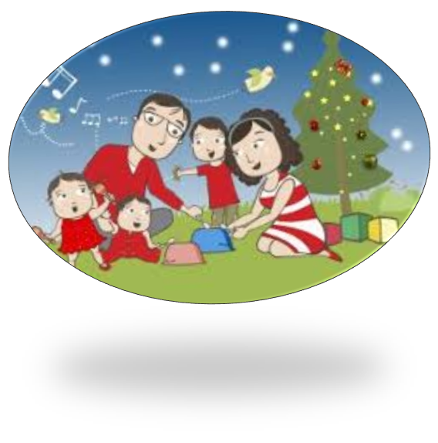
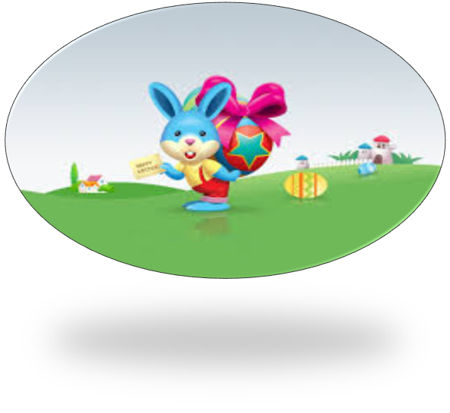
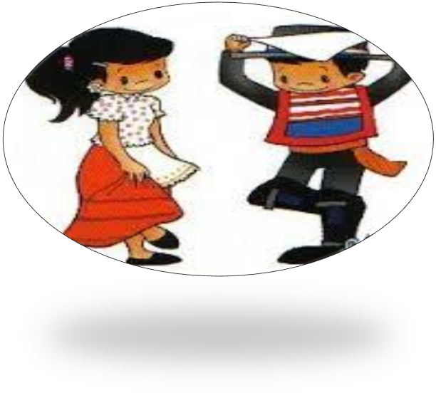
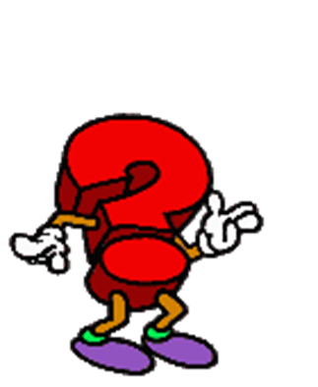
¿Qué fiestas importantes celebramos durante el año?
¿Cuándo y cómo las celebramos?

Slide 10
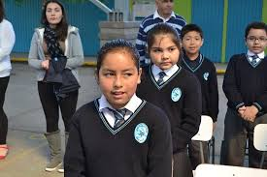
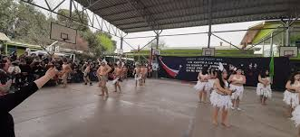
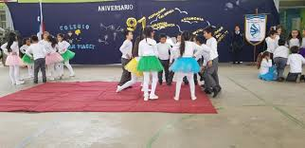
¿Tenemos alguna tradición importante en nuestro colegio?
¿Cuál y cómo la celebramos?
¿Por qué piensas que es importante mantener estas celebraciones?

Slide 11
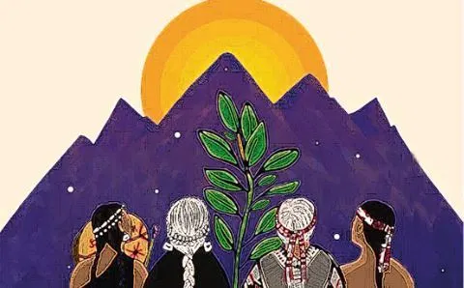
Los pueblos originarios tenían una cosmovisión que expresaban a través de ceremonias y fiestas
Cosmovisión: forma de ver el mundo

Slide 12
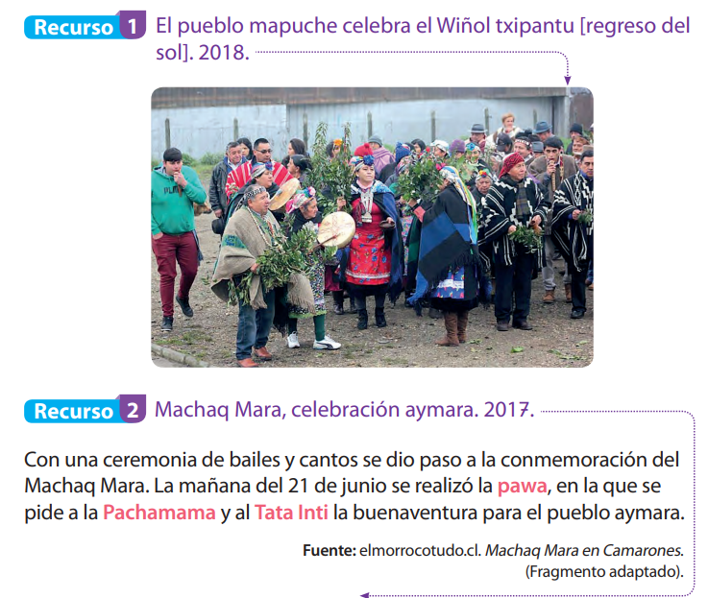
Abramos el libro en la página 72.
Celebración Mapuche
¿Por qué estos pueblos celebran el inicio de un nuevo ciclo en junio?, ¿qué relación tiene este mes con las características de la naturaleza?
Celebración Aymara

Slide 13
Ahora, página 73.
Ceremonia Selk’nam
¿Por qué este rito se considera como una iniciación?

Slide 14
Fiesta RapaNui
¿Cómo crees que el pueblo Rapa Nui ha logrado conservar su historia?, ¿qué harías tú para difundir su cultura?

Slide 15
Página 74.
Ceremonia Licknantay
¿Por qué crees que el pueblo lickanantay limpia los canales de regadío para agradecer a la Pachamama?

Slide 16
Juegos mapuche
¿Por qué crees que este juego ha aportado al encuentro entre los propios mapuche?

Slide 17
Por último, página 75.
Arte Chango, mapuche y siku
¿Cómo se relacionaba el arte con la forma de ver el mundo de los pueblos originarios?

Slide 18
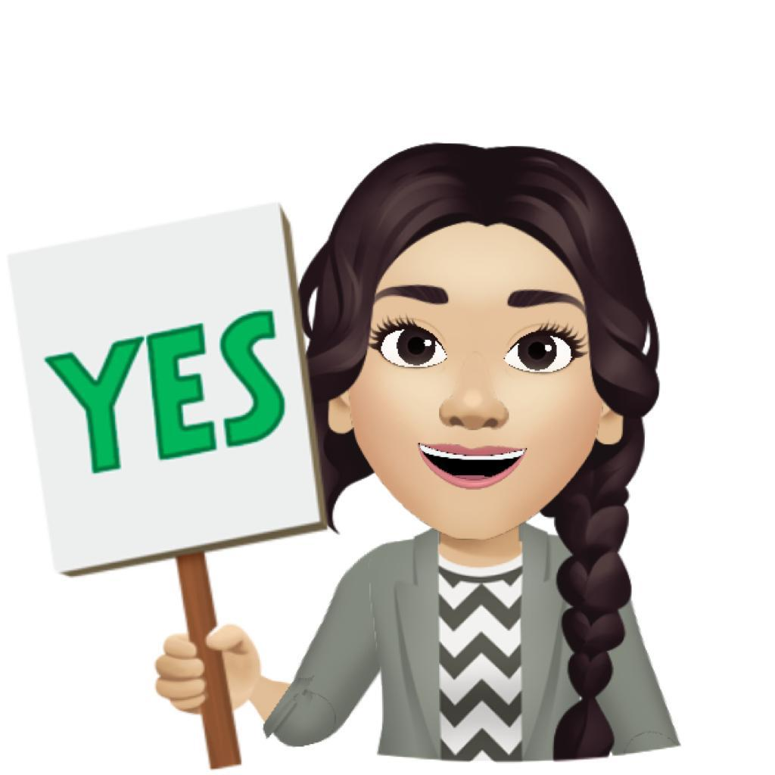
Apliquemos lo aprendido

Slide 19
Ticket de salida
¿Qué celebración conmemoras todos los años?
Dibuja qué juego típico tiene características similares a las de los pueblos originarios.
¿Cómo podemos contribuir a la preservación de estas manifestaciones culturales en el tiempo? Explica.
Enviar ticket a daniela.carreno@colegio-jeanpiaget.cl o al wsp +569 64549047

